Slide 1
圣经中的多音字

Slide 2
《但以理书》-《玛拉基书》

Slide 3
但以理书~玛拉基书
什 恶 瘪
3个多音字

Slide 4
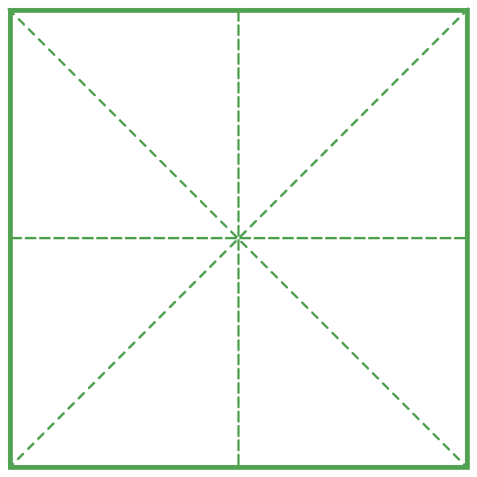
shí
shén
什
什

Slide 5
什 shí
1.由十个合成的一组。
2.同十
3.各种的、杂样的～锦
什shén
〔什么〕疑问代词。
表示疑问：想～？。干～？
表示虚指或任指：他仿佛想说～。他～都不怕
备注：圣经中917处读shén 6处 读shí
Notes:
我们常说撇 piě东北更喜欢说

Slide 6
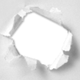
什shí
民数记 25:1以色列人住在滋润什亭（shí tíng） ，百姓与摩押女子行起淫乱。
民数记 33:49他们在摩押平原沿约旦河边安营，从伯·耶施末直到亚伯·滋润什亭（shí tíng） 。

Slide 7
什shí
约书亚记 2:1当下，嫩的儿子约书亚从滋润什亭（shí tíng）暗暗打发两个人作探子，吩咐说：“你们去窥探那地和耶利哥。”于是二人去了，来到一个妓女名叫喇合的家里，就在那里躺卧。
约书亚记 3:1 约书亚清早起来，和以色列众人都离开滋润什亭（shí tíng） ，来到约旦河，就住在那里，等候过河。

Slide 8
什shí
约珥书3:18 到那日、大山要滴甜酒、小山要流奶子、犹大溪河、都有水流．必有泉源从耶和华的殿中流出来、滋润什亭（shí tíng）谷。
弥迦书 6:5 我的百姓啊，你们当追念摩押王巴勒所设的谋和比珥的儿子巴兰回答他的话，并你们从滋润什亭（shí tíng）到吉甲所遇见的事，好使你们知道耶和华公义的作为。
备注：圣经中出现6处 什亭为地名
其余918处都读shén

Slide 9
è
wù
ě
wū
恶
恶
恶
恶

Slide 10
恶 wū
1.代词。表示反问，相当于“何”“怎么”。
2.叹词。表示惊讶，相当于“啊”。
恶wù
1.讨厌；憎恨（跟“好”（hào）相对）。2.羞耻。3.嫉妒。4.得罪。
恶ě
1.［恶心］要呕吐；。2.厌恶（wù）。
恶 è
1.罪过；罪恶（跟“善”相对）。
2.凶狠；凶猛。
3.坏；不好。
Notes:
我们常说撇 piě东北更喜欢说

Slide 11
恶（è）恶（wù）
阿摩司书5:15 要恶（wù）恶（ è ）好善、在城门口秉公行义．或者耶和华万军之 神向约瑟的余民施恩。
备注：圣经中出现195处恶（ wù ）956处（ è ）

Slide 12
biě
biē
瘪
瘪
释义：无正当职业而以乞讨或偷窃为生的
游民为瘪三
释义：物体表面凹下去；不饱满

Slide 13
瘪biě
利未记 26:16 我待你们就要这样：我必命定惊惶，叫眼目干瘪（biě） 、精神消耗的痨病热病辖制你们。你们也要白白地撒种，因为仇敌要吃你们所种的。
撒母耳记上 2:33 我必不从我坛前灭尽你家中的人；那未灭的必使你眼目干瘪（biě） 、心中忧伤。你家中所生的人都必死在中年。

Slide 14
瘪biě
诗篇 6:7 我因忧愁眼睛干瘪（biě） ，又因我一切的敌人眼睛昏花。
诗篇 31:9 耶和华啊，求你怜恤我，因为我在急难之中；我的眼睛因忧愁而干瘪（biě） ，连我的身心也不安舒。

Slide 15
瘪biě
诗篇 88:9 我的眼睛因困苦而干瘪（biě） 。耶和华啊，我天天求告你，向你举手。
撒迦利亚书 14:12 耶和华用灾殃攻击那与耶路撒冷争战的列国人，必是这样：他们两脚站立的时候，肉必消没，眼在眶中干瘪（biě），舌在口中溃烂。
备注：圣经中出现6处

